Slide 1
Exposé Horatius
I/ Qui est Horatius ?
Horatius est un héros légendaire romain qui a vécu vers 507 avant Jésus Christ.

Slide 2
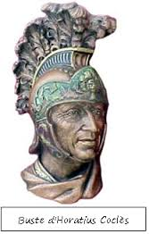
Buste Horatius

Slide 3
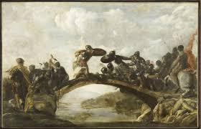
II/ Son exploit
Il est connu pour avoir défendu les Romains au pont Sublicius. Vers 508 avant JC, le roi étrusque Porsenna voulait rétablir son neveu Tarquin le Superbe sur le trône en assiégeant Rome par la rive droite du Tibre.

Slide 4
Mais heureusement pour les Romains, Horatius empêchera les soldats de Porsenna d’attaquer Rome par le pont Sublicius, leur seul accès à Rome. Horatius protégera les arrières des troupes de plusieurs généraux, le temps qu’ils puissent franchir le pont. Il se battra seul face à l’armée étrusque pendant que ses concitoyens détruisaient le pont empêchant les Etrusques de pouvoir passer.

Slide 5
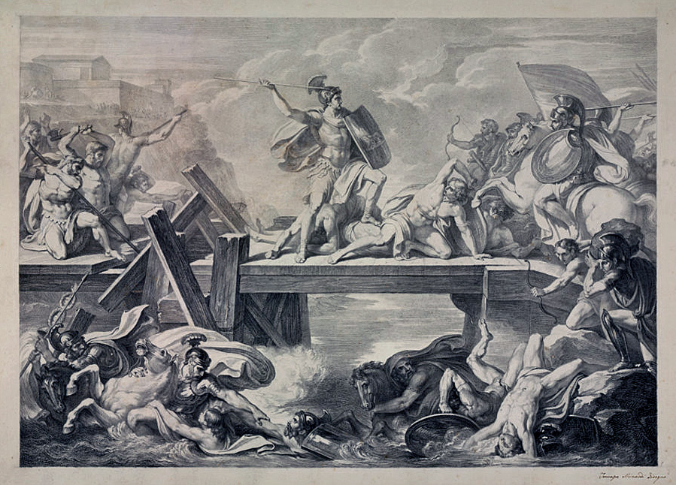

Slide 6
III/ Conclusion
Horatius sera connu pour sa bravoure. Son courage sera salué par les Romains. Il aura une grande réputation. Il sera récompensé pour son exploit : il recevra des terres et on lui fera une statue rappelant son acte.
Après ses évènements, Horatius n’aura pas de rôle politique mais plus tard, il figurera dans certains récits.

